Slide 1
Система организации продаж ЗЧ как Экосистема.
Каналы продаж - Сервис, Опт, Розница
Способы продаж - онлайн, офлайн, комбинированные.
«Твой склад - Мой склад» – вижу все склады своих поставщиков через свою ИТ.
Объединенная Транспортная логистика (своя, партнеров)
Гибкая система ценообразования для каждого покупателя. Баланс прибыли «работа – ЗЧ», «объем – наценка»
Рабочее место продавца ЗЧ и МК максимально автоматизировано в части подбора, ценообразования, объективность наличия, сроков поставки, приоритетность выбора товара «свой – чужой», «быстро – медленно», «оригинал – альтернатива»
"Плюшки" система бонусов, финансовые услуги (кредиты, отсрочки, страховые продукты, продленная гарантия, различные способы оплаты)
Организация про активных продаж ЗЧ ( запись на сервис, сервисные акции. сезонные акции, распродажи 7+)
Больше контактов и взаимодействия с альтернативными поставщиками.

Slide 2
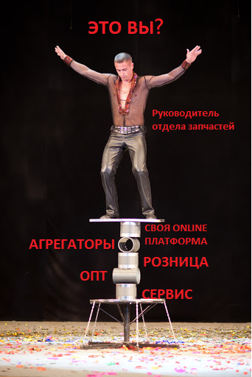
Меньше убеждайте себя в том, что «это не работает».
Не бойтесь рисковать и экспериментировать. Иногда самые безумные идеи приносят отличный результат.

